Slide 1

Fun Fan
温感交互风扇
赵新宇 518432910011

Slide 2
问题的发现
睡觉时无法调控风扇
给婴儿吹风扇时无法确定风速是否合适
定时关闭模式，睡觉时可能被热醒
睡觉一直开风扇容易感冒，并且浪费电能

Slide 3






思路的产生
实现的功能
无极变速
舒适控温
实时温度
人机交互
自动开关
智能界面

Slide 4
思路的产生
Arduino端编程思路：
利用DHT11温湿度模块检测出实时温度，并发送到Processing端
利用电位器调节输出电压，实现无极控制风扇转速
利用ULN2003芯片和电容器，增大和稳定输出电流，使风扇稳定工作
设定自动开关的温度（28℃），高于设定温度时输出电流，风扇工作；反之停止工作

Slide 5
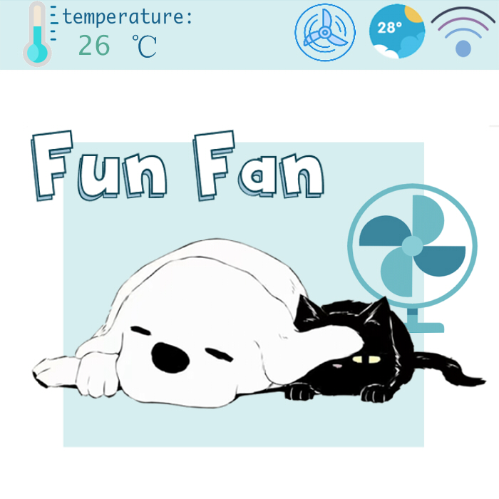
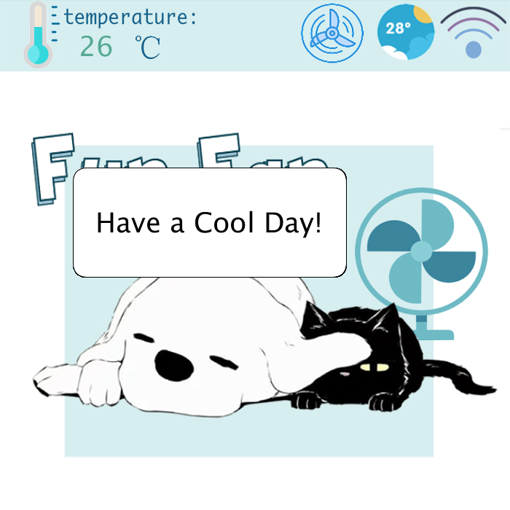
思路的产生
设定温度
操作界面
实时温度
连接正常
鼠标移动到风扇内部时

Slide 6
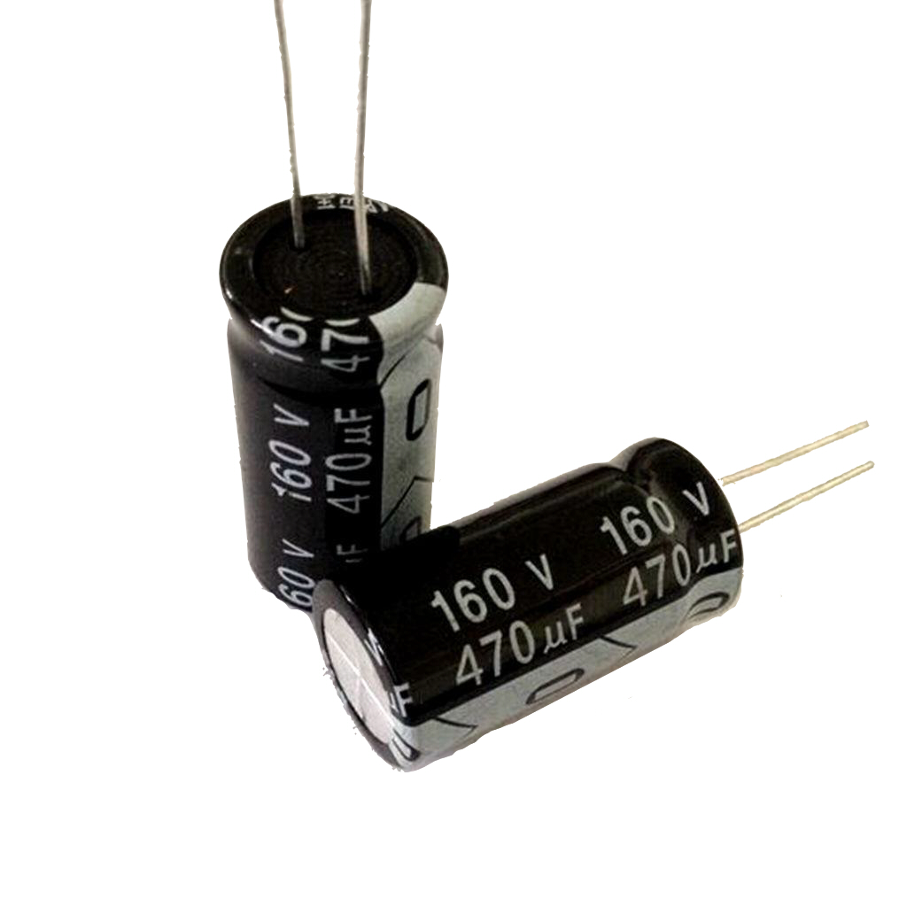

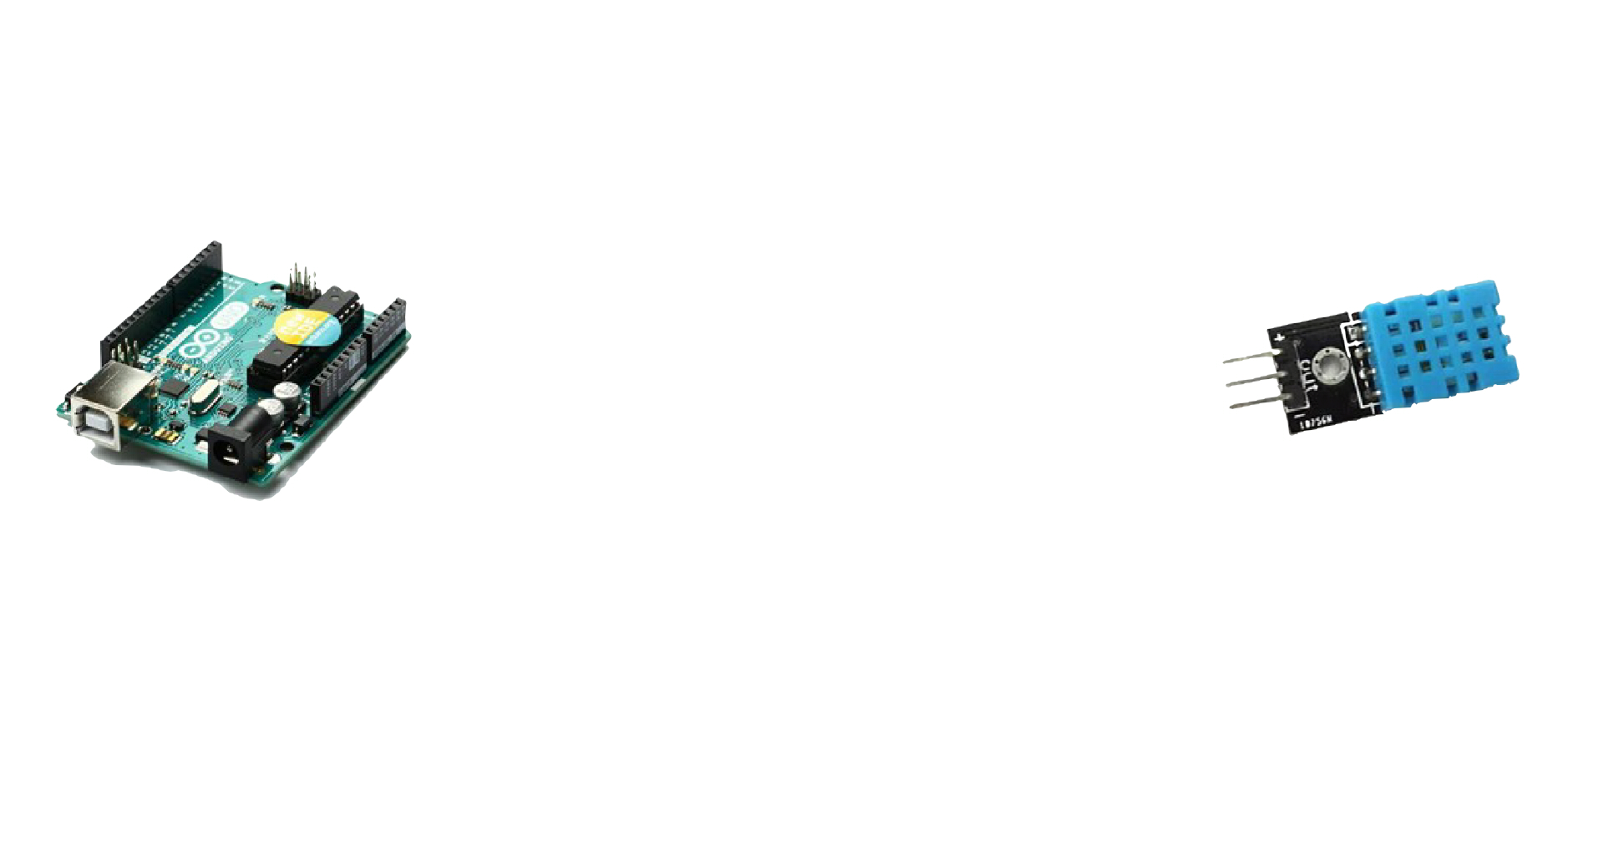
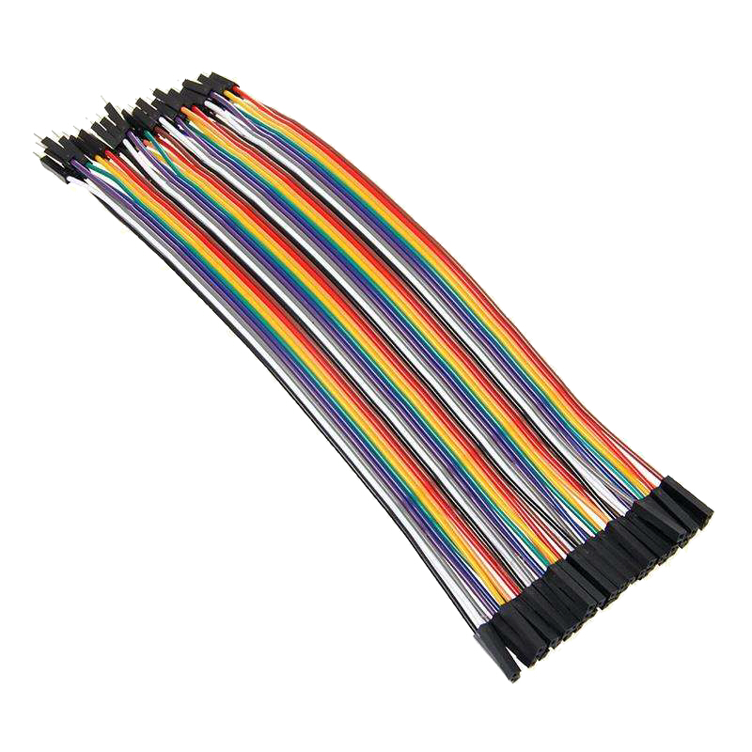




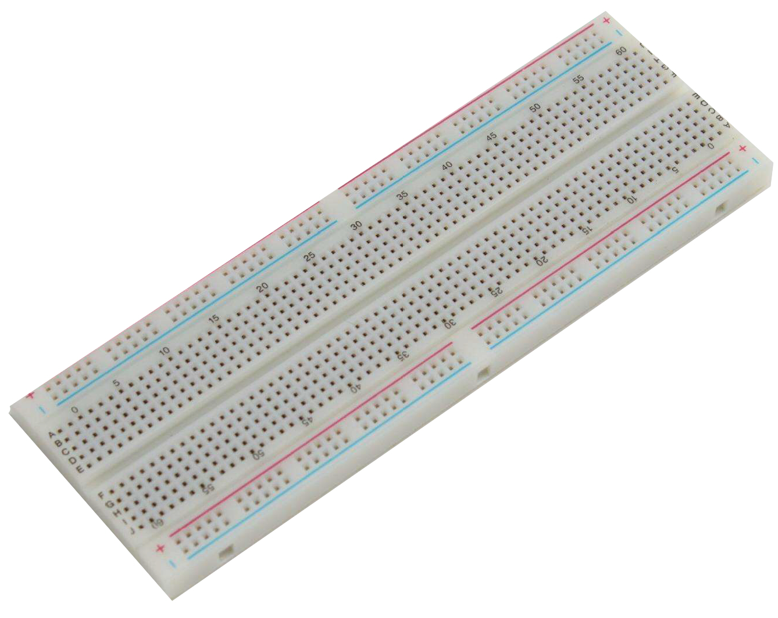
方案的实行
运用的模块
UNOR3主板
跳线
电容器
直流电机
温湿度模块
风扇叶片
面包板
电位器
ULNN2003芯片
数据线

Slide 7
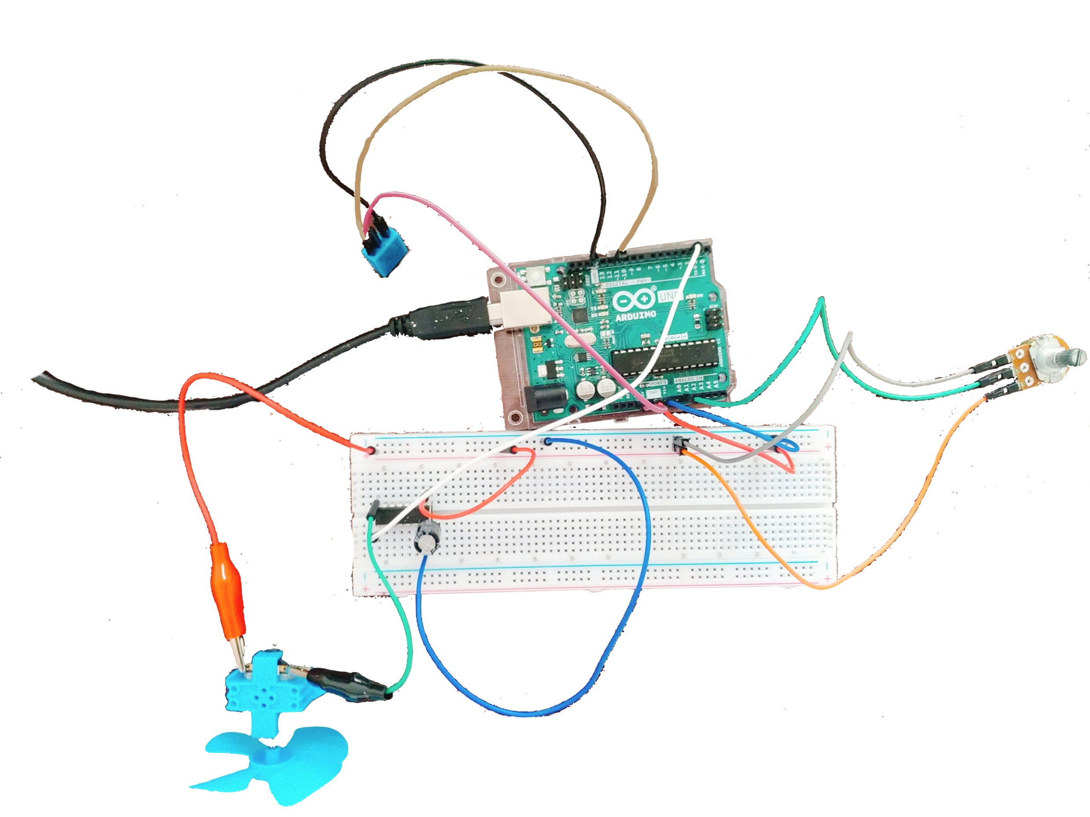
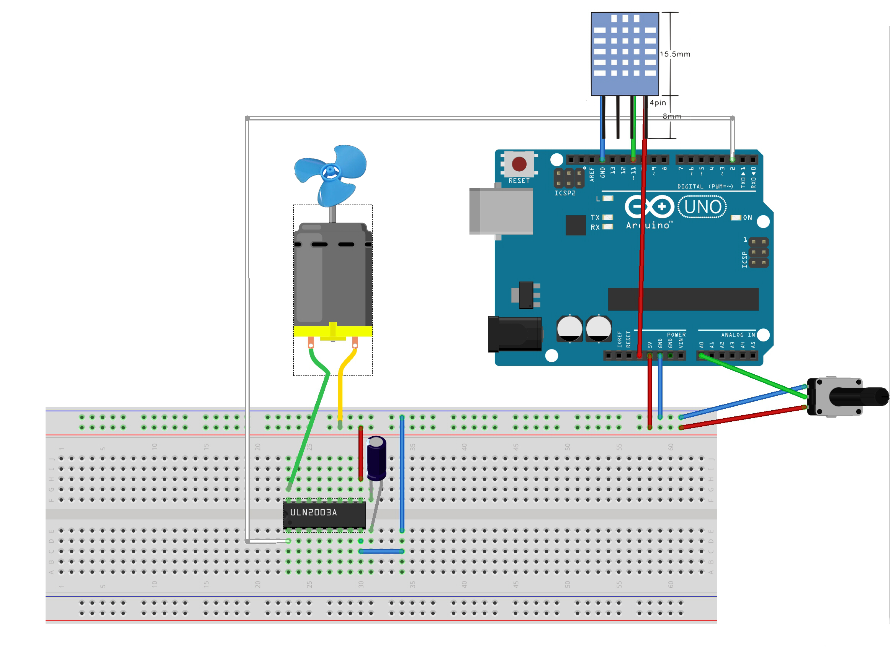
方案的实行
电路连接
Fritzing线路图
实际连线

Slide 8
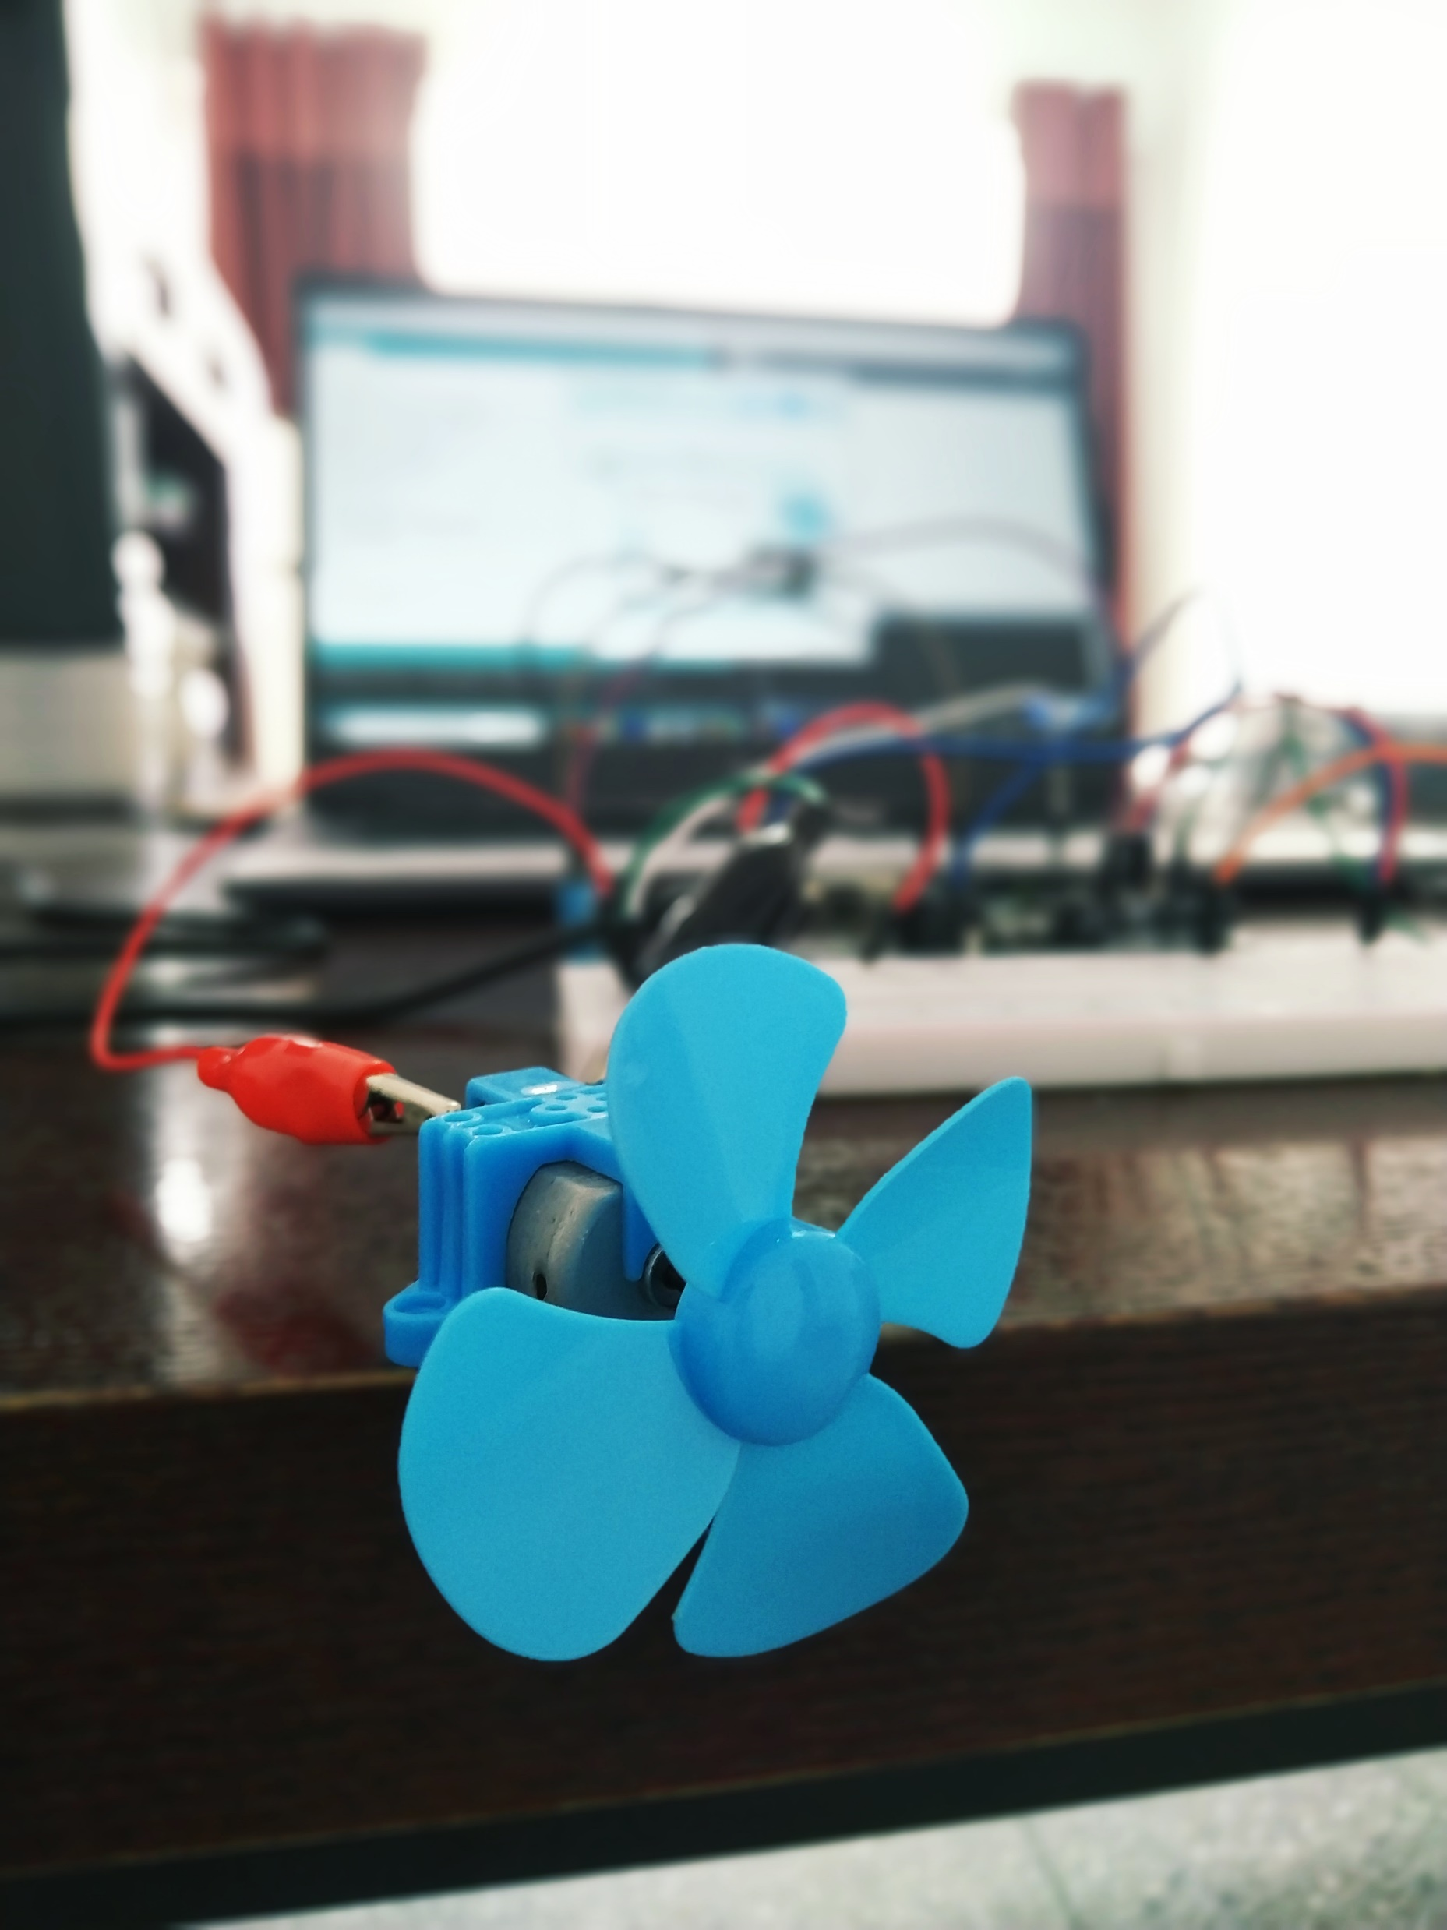
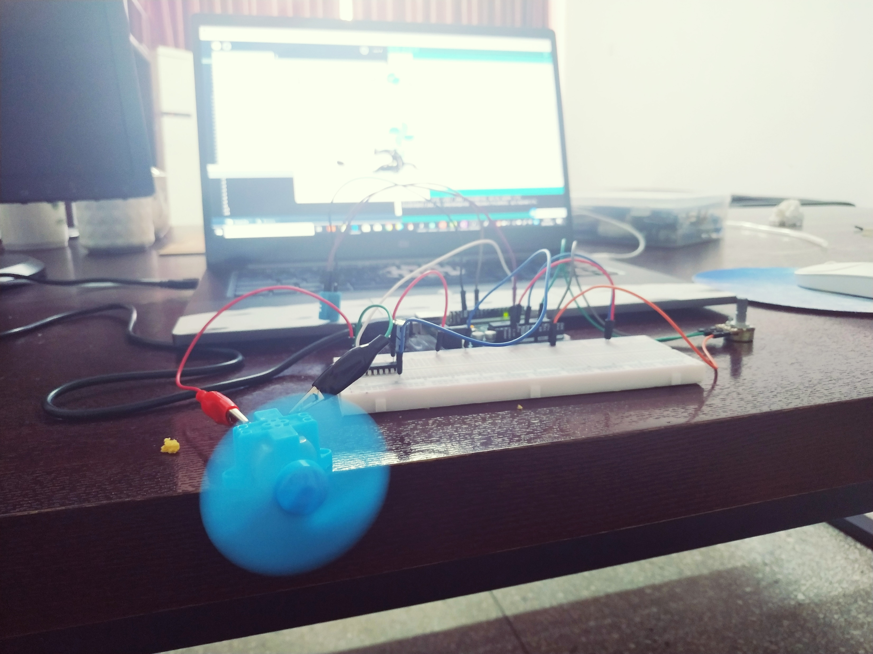
实拍图片
温度低于设定温度时停止
温度高于设定温度时工作

Slide 9
谢谢观看！
温感交互风扇
赵新宇 518432910011

